Slide 1
III. Voie de la PI3K
La PI3Kinase est un hétérodimère composé de deux sous unités:
Une sous unité catalytique p110 à activité lipide kinase
Une sous unité régulatrice p85 dotée d’un domaine SH2 reconnaissant les phosphotyrosines du récepteur activé (RTKs en général), elle peut aussi être activée par l’IRS.

Slide 2
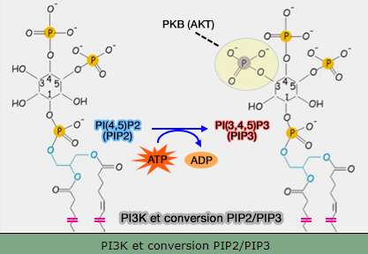
III. Voie de la PI3K
La PI3Kinase est un hétérodimère composé de deux sous unités:
Une sous unité catalytique p110 à activité lipide kinase
Une sous unité régulatrice p85 dotée d’un domaine SH2

Slide 3
III. Voie de la PI3K
La PI3Kinase assure la phosphorylation en 3 lipide membranaire phosphatidylinositol 4,5 diphosphate en phosphatidylinositol 3, 4,5 triphosphate
Ce phosphate est le domaine PH de la PDK1 qui active l’ATK

Slide 4
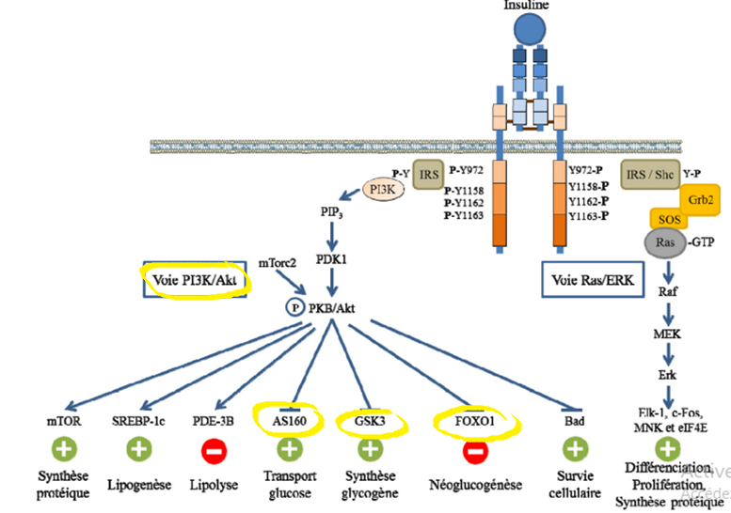
III. Voie de la PI3K
Voies de signalisation de l’insuline

Slide 5
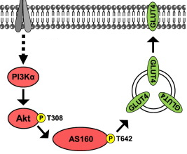
III. Voie de la PI3K
Voies de signalisation de l’insuline
AS160
En absence d’insuline: déphosphorylation de l’AS160
En présence de l’insuline: phosphorylation de l’AS160, les GLUT4 sont exprimées

Slide 6
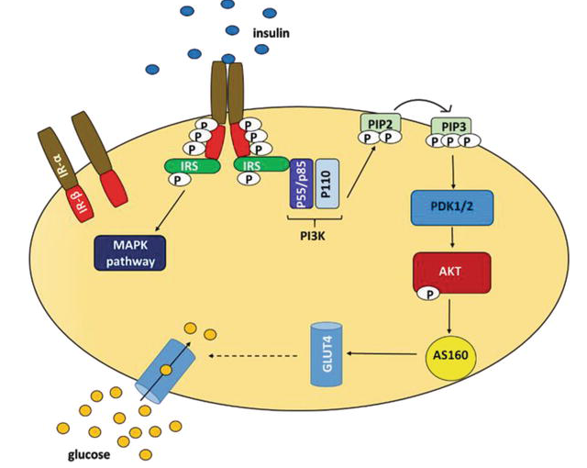
III. Voie de la PI3K
Voies de signalisation de l’insuline
AS160

Slide 7
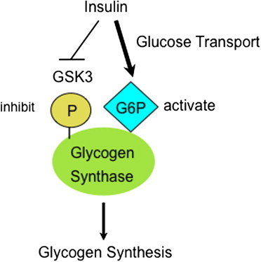
III. Voie de la PI3K
Voies de signalisation de l’insuline
GSK
La glycogène synthase est active à l’état déphosphorylé
Et est inactive à l’état phosphorylé par action de la GSK:
la GSK est inactivée par phosphorylation

Slide 8
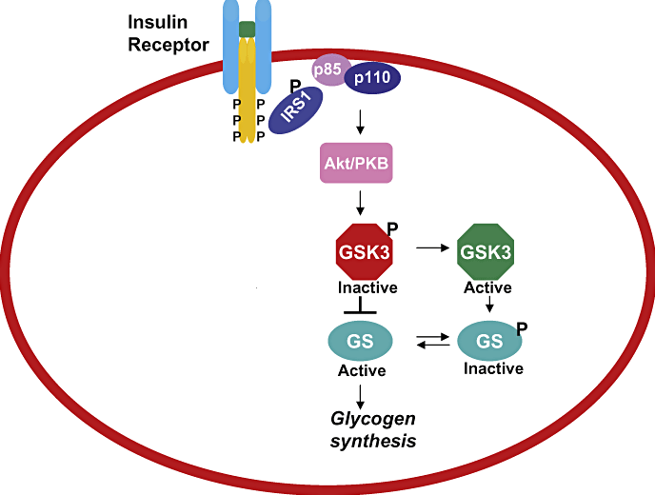
III. Voie de la PI3K
Voies de signalisation de l’insuline
GSK

Slide 9
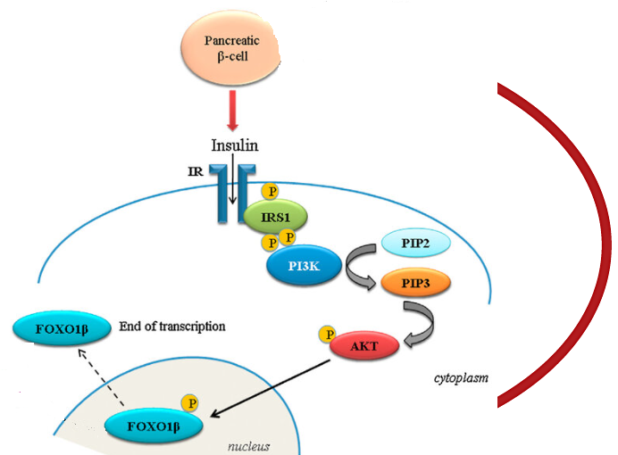
III. Voie de la PI3K
Voies de signalisation de l’insuline
FOXO 1
L’AKT phosphoryle le facteur de transcription forkhead box O1 (FOXO1), qui se transloque dans le cytoplasme: pas de néoglucogenèse

